Slide 1
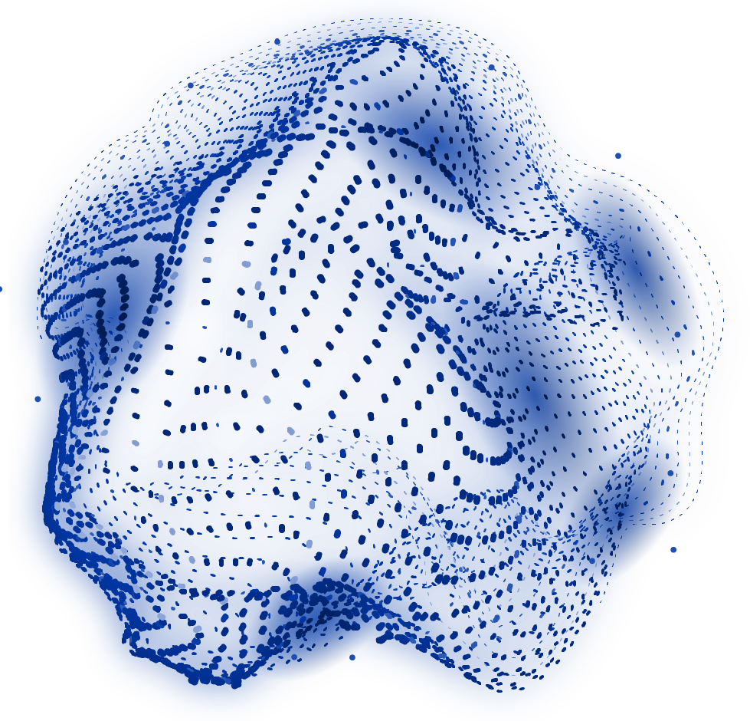
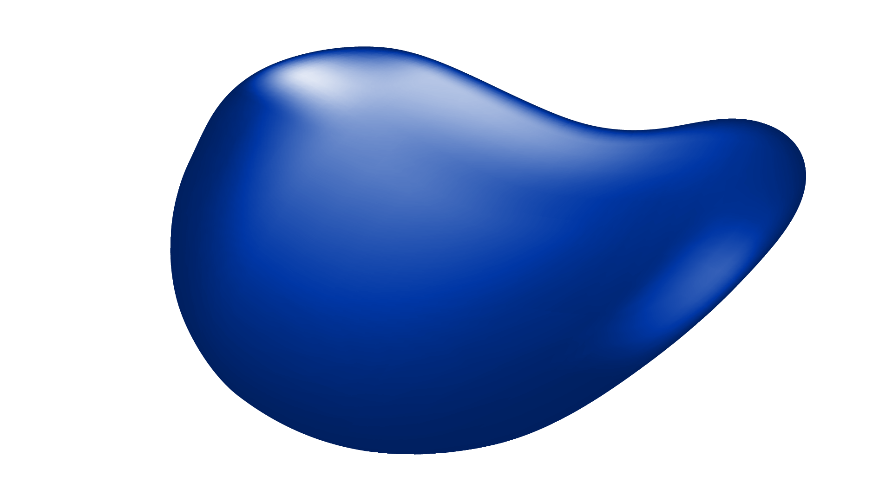
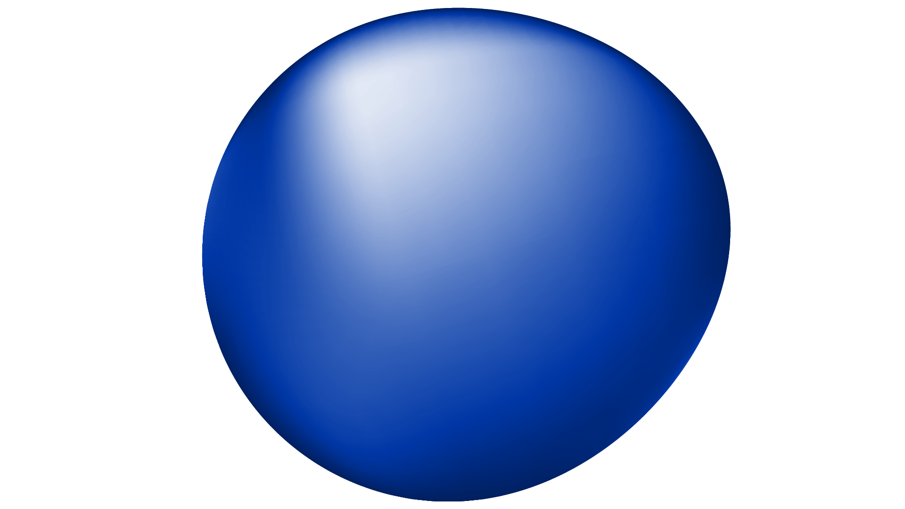
K-Nearest Neighbor
Machine Learning
Moldovan Laura
Nitro AI Workshop 19.01.2025

Slide 2
Recap

Slide 3
Machine Learning
învățare automată = învățare algoritmică
Colectarea datelor
+
Datele de antrenare
Datele de testare
Pregatire Date
Preprocesare
Selectarea Caracteristicilor
Etape
Antrenarea
Antrenarea modelelor
Modelul final
Utilizare
Predictii

Slide 4

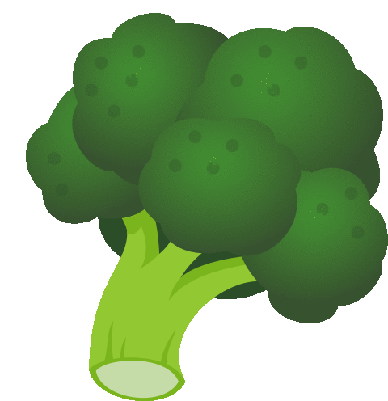

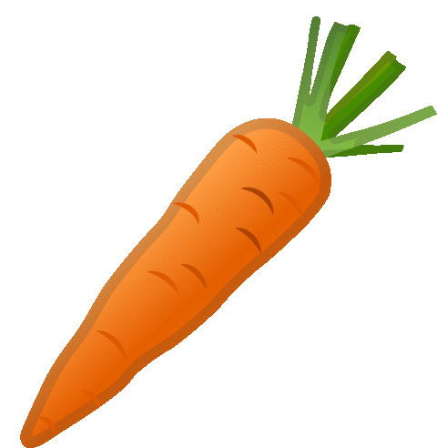
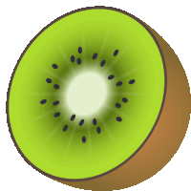
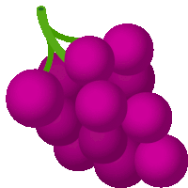
Ce este un algoritm
de clasificare?
Un algoritm de clasificare este o metodă de învățare automată utilizată pentru a atribui unei instanțe (obiect, date) una dintre mai multe clase predefinite, pe baza caracteristicilor sale. Acesta analizează un set de date de antrenament cu etichete cunoscute pentru a construi un model care poate face predicții pentru noi date necunoscute.
Model de
Clasificare

Slide 5
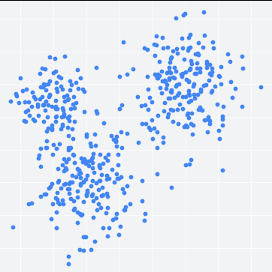
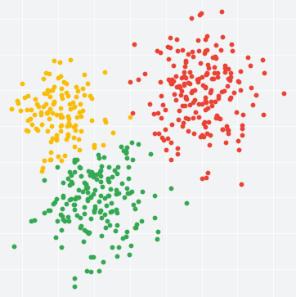
Ce este clustering-ul?
Clusteringul este o tehnică de machine learning, în care mașina (calculatorul în cazul nostru) aplică un algoritm în mod repetat până când sunt îndeplinite anumite condiții stabilite în prealabil.
Notes:
In acest caz putem identifica vizual care sunt clusterele, dar daca vorbim despre seturi mai mari de date nu o sa mai putem clusteriza noi de mana. De-asta avem algoritmi

Slide 6

Clustering vs Classification
Invatare Nesupervizata
Invatare Supervizata
!
!
Datele NU sunt etichetate
Datele sunt etichetate
Numărul de clustere nu este știut de la început
Numărul de clase este știut de la început

Slide 7
KNN

Slide 8
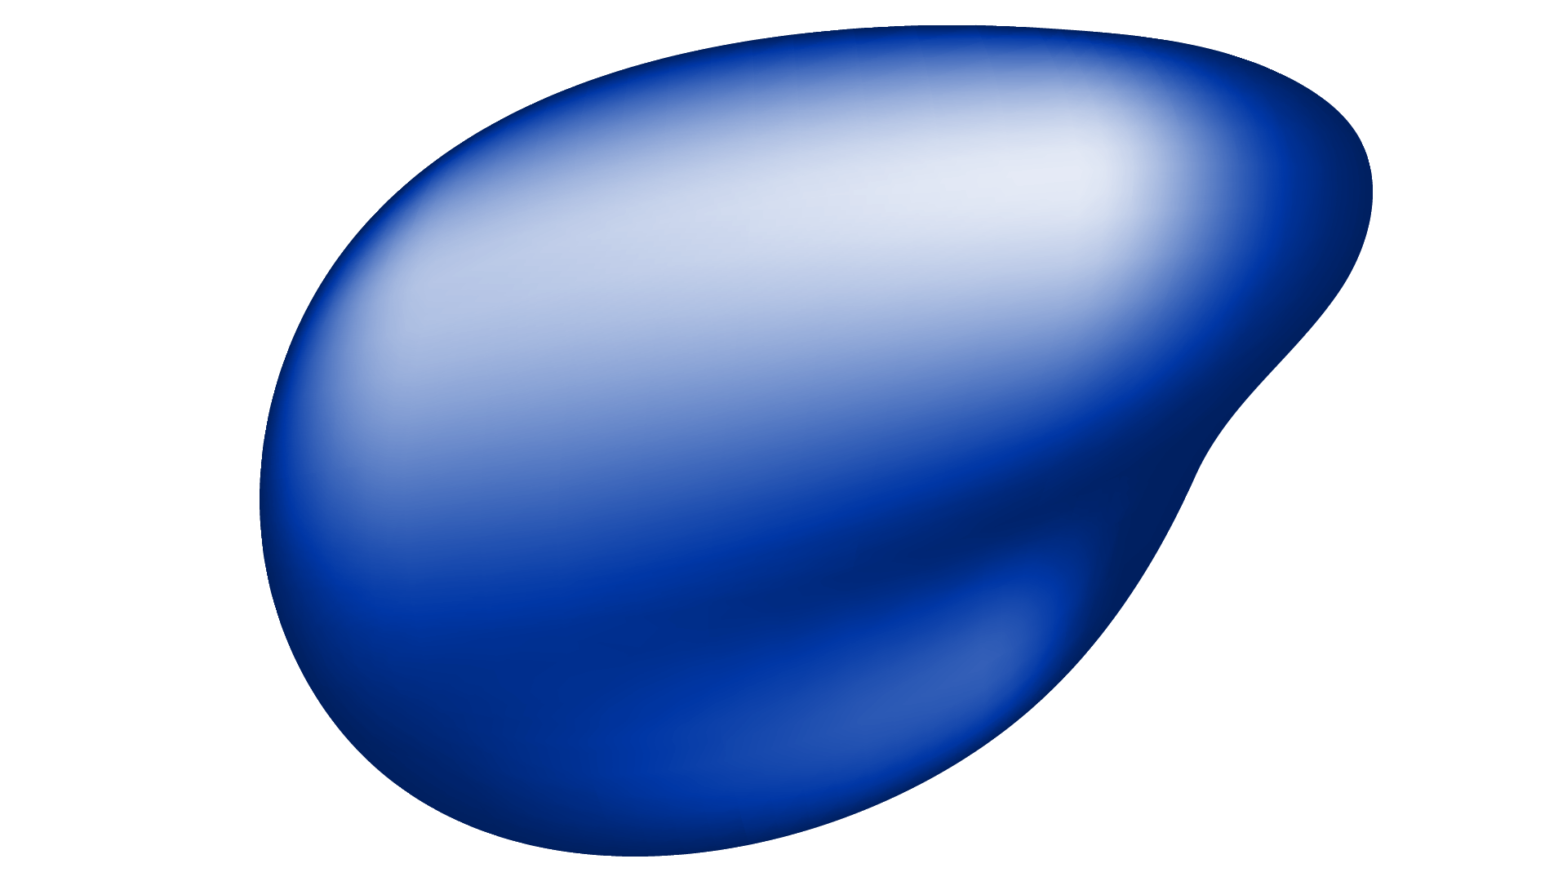
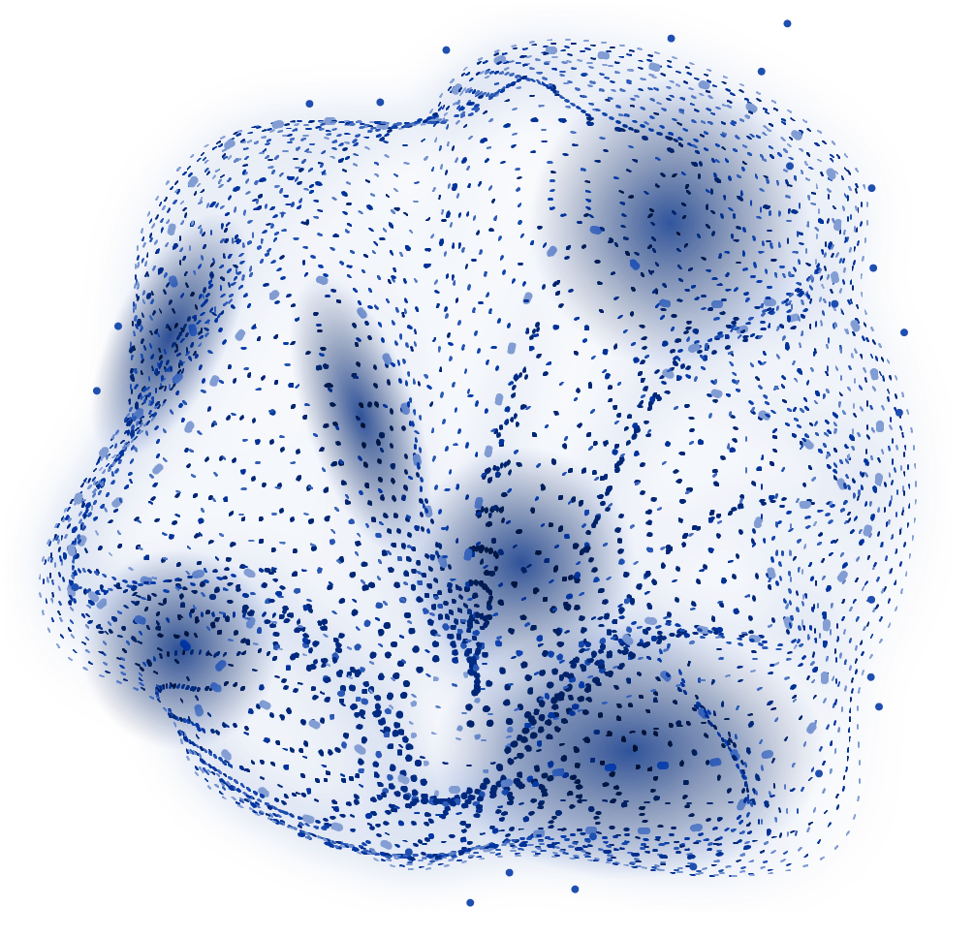
K-Nearest Neighbor
KNN este un algoritm de învățare supervizată bazat pe principiul că obiecte similare tind să fie apropiate unul de celălalt în spațiul caracteristicilor.
Pentru un punct nou de clasificat procesul de clasificare urmează pașii:
Se calculează distanța față de toate punctele din setul de antrenare
Se selectează K cei mai apropiați vecini
Se atribuie clasa majoritară dintre acești vecini

Slide 9
Parametrul K
K MIC
K Mare
Granitele de decizie:
Clasificarea unor forme bine definite
Probleme cu puține puncte de date si granite f complexe
Detectarea de outliers sau clasificarea bazată pe similaritatea maximă cu un singur vecin apropiat
Sunt mai regulate și uniforme, fără detalii complicate.
Ignoră variațiile mici sau zgomotul din datele de antrenament.
Reprezintă o generalizare a datelor, în loc să fie strict adaptate fiecărui punct.

Slide 10
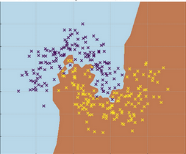
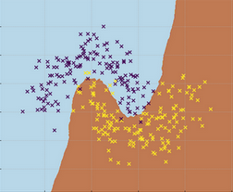
Parametrul K
K MIC
K Mare

Slide 11
Parametrul K
Grid Search
Cross-Validation
Ex: K=29, 30, 31, 32, 33
Se impart datele în mai multe subseturi (folds) și se testeaza fiecăre valoare k pe datele de test din fiecare fold, pentru a obține o estimare performanței.

Slide 12
The curse of dimensionality

Slide 13
The curse of dimensionality
In dimensiuni mari
Reducerea dimensionalitatii
Vecinii apropiați devin îndepărtați
Unele puncte care sunt complet diferite pot fi considerate „vecini” doar pentru că distanțele sunt înșelătoare.
Problema: Algoritmul nu mai poate diferenția ce puncte sunt cu adevărat vecini.
PCA (Principal Component Analysis)
Normalizarea datelor
Creșterea volumului de date

Slide 14
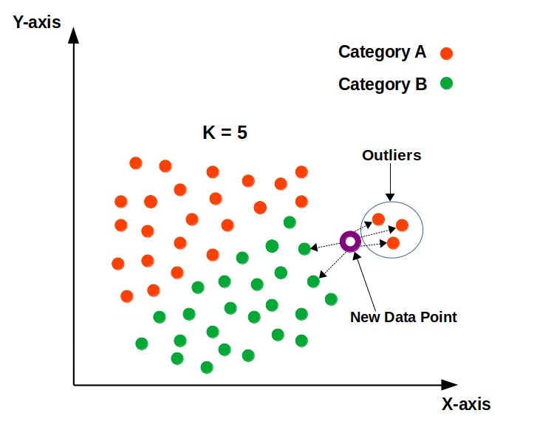
Outliers
Zgomot sau Erori de Masurare
Outlierii sunt puncte de date care diferă semnificativ de celelalte. Într-un spațiu de date, aceștia sunt puncte izolate sau la marginea „norului” principal de date.
Curatarea datelor
Cresterea K

Slide 15
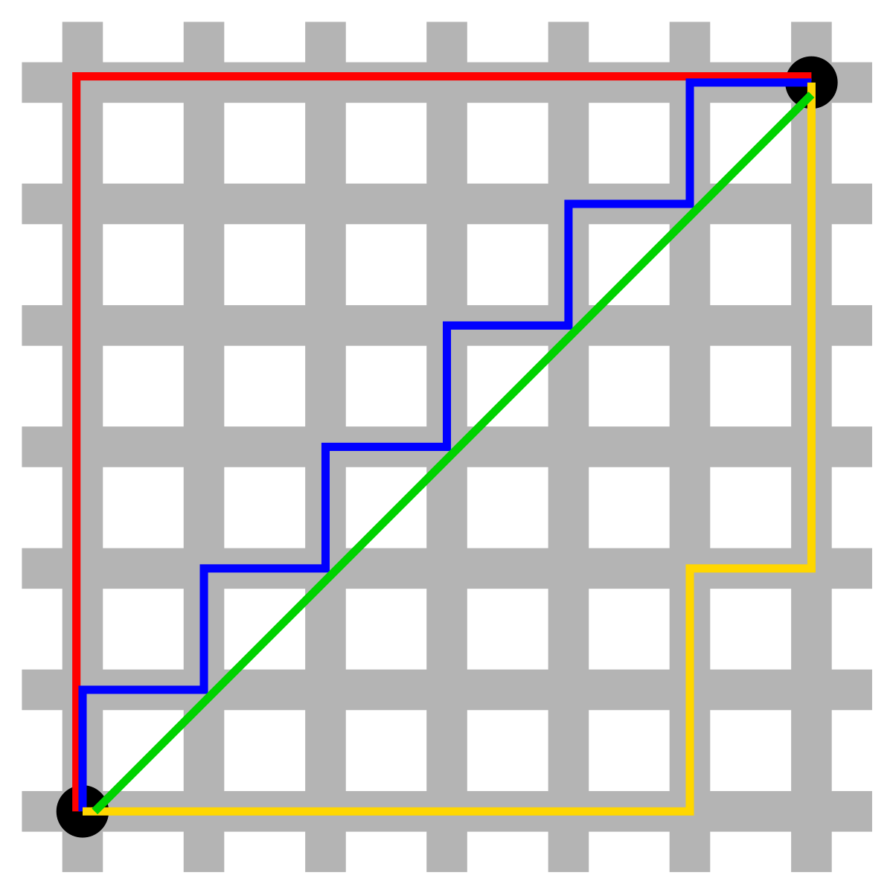

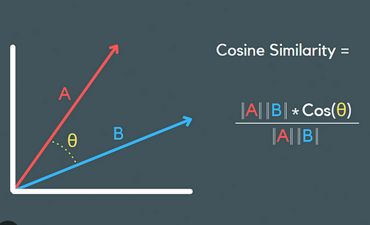
Tipuri de distanțe
C (xC, yC)
yC - yB
A (xA, yA)
xB - xA
B (xB, yB)
Euclidiana
Manhattan
Minkowski
Similaritate Cosinus
- Cea mai comună și intuitivă
Utilă în spații discrete sau grid-uri
O generalizare a distanțelor Euclidiană și Manhattan
- Măsoară unghiul dintre vectori
- Utilă pentru date de înaltă dimensionalitate
Formula:
d = √((xA - xB)²+(yC - yB)²)
Formula:
d = |x1-x2|+|y1-y2|
Formula: d = (Σ|xi - yi|^p)^(1/p)

Slide 16
Cand folosim KNN?
Set de Date Mic
Dimensiuni reduse ale caracteristicilor
Căutarea vecinilor devine ineficientă pe seturi mari.
Performanța este mai bună când setul de date are un număr mic sau moderat de caracteristici
Date numerice sau categorice
Este flexibil și poate fi aplicat pentru ambele tipuri de date.

Slide 17
Coding Time

